Slide 1
Výukový materiál zpracován v rámci projektu EU peníze školám
Registrační číslo projektu: CZ.1.07/1.4.00/21.2852
Šablona: | III/2 | č. materiálu: VY_32_INOVACE_17
Jméno autora: | Mgr. Věra Floriánová
Třída/ročník: | IV., V./4., 5.
Datum vytvoření: | 2013

Slide 2
Vzdělávací oblast: | Svět kolem nás
Tematická oblast: | Místo kde žijeme - jihovýchodní Evropa
Předmět: | Vlastivěda
Výstižný popis způsobu použití, případně metodické pokyny: | materiál vhodný pro výkladovou hodinu, současně práce s mapou, zápis do sešitu
Klíčová slova: | východní Evropa, státy, poloha, hlavní město, obyvatelstvo, členství v EU, města – zajímavosti, vlajky
Druh učebního materiálu: | Powerpointová prezentace

Slide 3
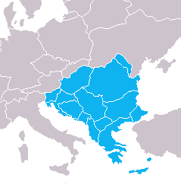
JIHOVÝCHODNÍ EVROPA
Za státy Západní Evropy se dá považovat: Albánie, Bosna a Hercegovina, Bulharsko, Černá Hora, Chorvatsko, Kypr, Řecko, Makedonie, Rumunsko, Srbsko a Turecko (pouze část).

Slide 4
ALBÁNIE
Albánie (angl. Albania) je přímořský stát.
Nachází se mezi Černou Horou, Srbskem, Makedonií a Řeckem.
Hlavní město: Tirana.
Počet obyvatel:895 tisíc.
Albánie není členem EU.

Slide 5
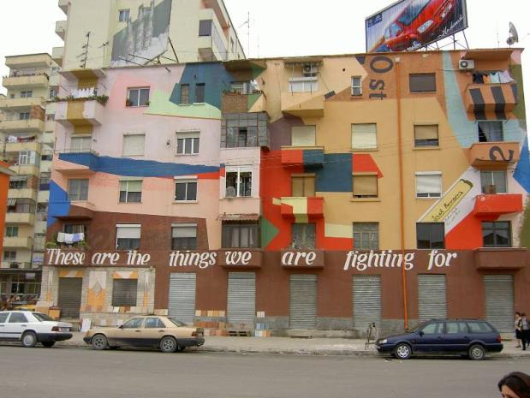
REKONSTRUKCE DOMŮ V TIRANĚ

Slide 6
BOSNA A HERCEGOVINA
Bosna a Hercegovina (angl. Bosnia and Herzegovina) leží jihovýchoně od Chorvatska.
Sousedí dále se Srbskem a Černou Horou.
Hlavní město je Sarajevo.
Počet lidí - 4 mil..
Nepatří do EU.

Slide 7
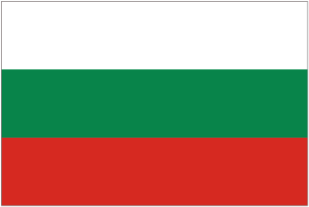
BULHARSKO
Bulharsko (angl. Bulgaria) se nachází západně od Černého moře.
Mezi sousedy patří Turecko, Řecko, Makedonie, Srbsko a Rumunsko.
Hlavní město Bulharska je Sofie.
Počet obyvatelstva přesahuje 7 mil..
Bulharsko je součástí EU.

Slide 8
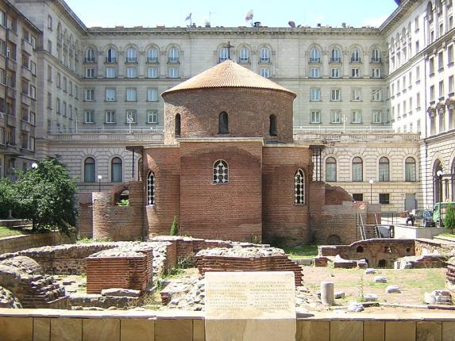
Sofie - Zbytky římských lázní s kostelem sv. Jiří

Slide 9
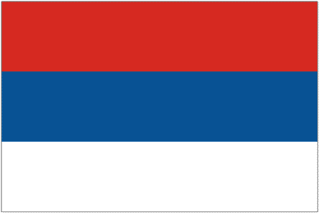
ČERNÁ HORA
Černá hora (angl. Montenegro)
je menší stát ležící mezi Bosnou a Hercegovinou, Srbskem a Albánií.
Černá hora není členem EU.
Hlavní město – Podgorica.
Počet obyvatel - 663 tisíc.

Slide 10
CHORVATSKO
Chorvatsko (angl. Croatia)
leží pod Slovinskem. Dále sousedí s Maďarskem, Srbskem a Bosnou a Hercegovinou.
Hlavním městem Chorvatska je Záhřeb.
Počet obyvatel činí až 5 mil..
Chorvatsko není v EU.

Slide 11
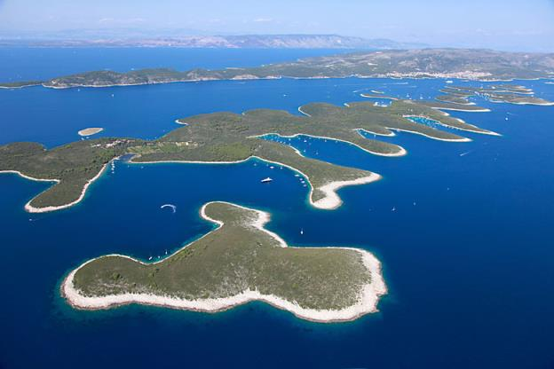
JADERSKÉ MOŘE - JADRAN

Slide 12
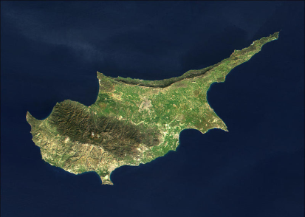
KYPR
Kypr (angl. Cyprus)
je ostrovní stát ležící jižně od Turecka.
Hlavním městem je Nikósie.
Kypr je součastí EU.
ostrov z vesmíru

Slide 13
MAKEDONIE
Makedonie (angl. Macedonia) se rozléhá mezi Albánií, Srbskem, Bulharskem a Řeckem.
Hlavní město Makedonie je Skopje.
Počet lidí přesahuje 2 mil. obyvatelstva.
Je členem EU.

Slide 14
RUMUNSKO
Rumunsko (angl. Romania) je větší stát, který leží jižně od Ukrajiny.
Dále sousedí s Moldavskem, Bulharskem, Srbskem a Maďarskem.
Hlavním městem je Bukurešť.
Počet obyvatelstva dosahuje 23 mil..
Rumunsko je členem EU.

Slide 15
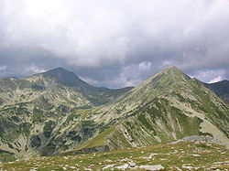
KARPATY

Slide 16
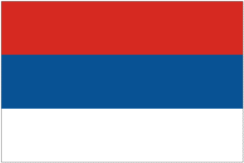
SRBSKO
Srbsko (angl. Serbia) je středně velký stát ležící jihozápadně od Rumunska.
Mezi sousedy patří Černá Hora, Albánie, Makedonie, Bulharsko, Rumunsko, Maďarsko, Chorvatsko a Bosna a Hercegovina.
Hlavní město je Bělehrad.
Počet lidí dosahuje až 10 mil..
Srbsko není členem EU.

Slide 17
TURECKO
Turecko (angl. Turkey) zasahuje do Evropy pouze částí.
Na severu sousedí s Bulharskem a na západě s Řeckem.
Hlavní město Turecka je Ankara.
Počet obyvatelstva ve státu činí 68 mil..
Turecko není členem EU.

Slide 18
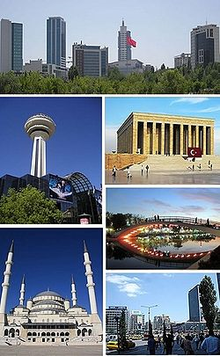
ANKARA

Slide 19
ZDROJE:
http://cs.wikipedia.org/wiki/Soubor:Suedosteuropa.png
http://www.11zsmost.cz/cd-evropa/cdevropa/vlajky.htm
http://cs.wikipedia.org/wiki/Soubor:Colorful_building_in_Tirana.jpg
http://cs.wikipedia.org/wiki/Sofie
http://cs.wikipedia.org/wiki/Soubor:Souostrov%C3%AD_Pakleni_otoci.jpg
http://cs.wikipedia.org/wiki/Karpaty
http://cs.wikipedia.org/wiki/Ankara
[ONLINE] [CIT. 2013-01-10]
Autorem materiálu a všech jeho částí,
není-li uvedeno jinak, je Mgr. Věra Floriánová.

